Slide 1
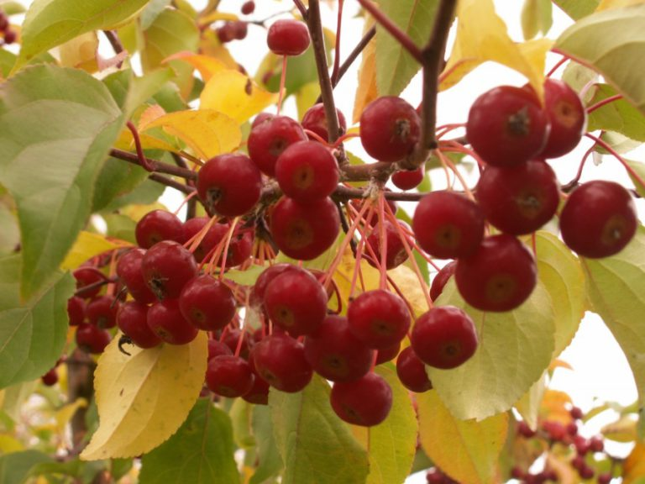
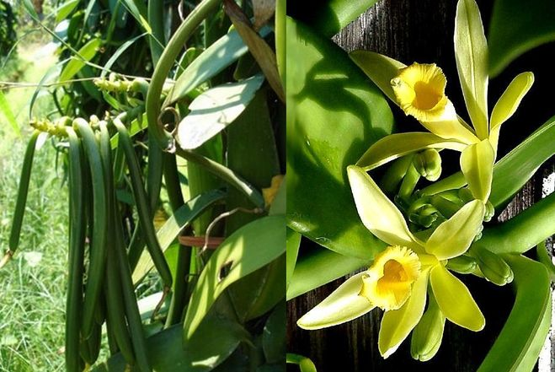
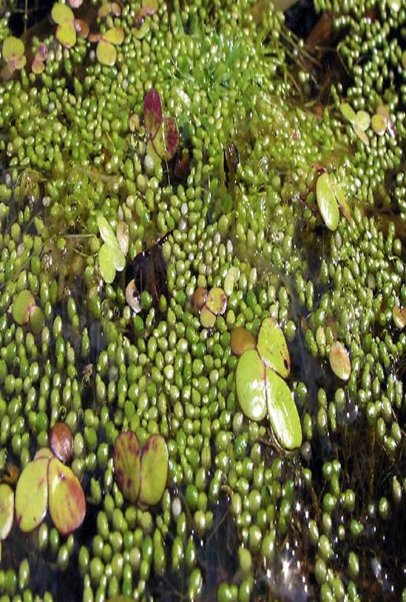
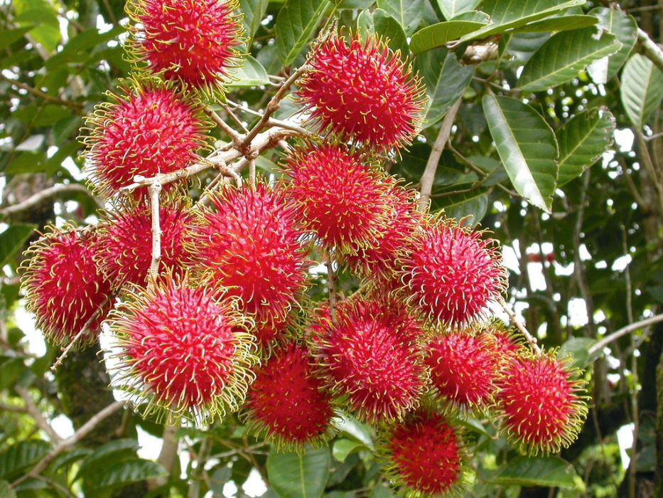
Самые маленькие плоды растений
Автор: учитель биологии
МКОУ «Новокаякентская СОШ»
Умалатова Равганият Бийбулатовна

Slide 2
Ванильная орхидея
Самыми меленькими плодами являются семена Ванильной орхидеи (Vanilla planifolia) - непаразитической (эпифитной) разновидности орхидей. В 1 грамме пыльцы ванильной орхидеи содержится около 992 250 000 семян. Ее ареал распространения включает в себя все тропические регионы. Свое второе название «ванильная» орхидея получила за то, что во многих местах из ее плодов изготовляют ценную кондитерскую пряность – ваниль.

Slide 3
Размер растения составляет всего лишь 1 миллиметр, а встретить его можно в тропических лесах Африки или Азии. Вольфия не имеет листьев состоит из одного стебелька кругловатой формы с небольшим углублением сверху, из которого ежесуточно отпочковывается новое растение. Размножение происходит настолько быстро, что за 24 часа количество вольфия увеличивается в два раза. Иногда она цветет, но встретить еецветущей очень трудно. Растение выращивают как корм для домашнего скота, поскольку оно содержит большое количество углеводов и белков, а также не требует ухода за собой и размножается с невероятной скоростью. А вот вольфия, растущая в природе, считается самым настоящим сорняком, поскольку наносит вред рисовым полям.
Вольфия

Slide 4
Рамбутан – не совсем привычный и далеко не всем известный маленький фрукт. Это дерево растет на землях с тропическим особенным климатом: в Юго-Восточной Азии, Индонезии, в Таиланде. Его применяют в производстве косметики, используют в производстве текстиля. Плоды рамбутана употребляют не только в первозданном виде. Рамбутан содержит в себе массу полезных веществ, различных минералов и витаминов: В1, В2, С, белок, протеин, фосфор, железо, кальций, никотиновая кислота, азот, зола, натрий, цинк, магний, калий, марганец. Благодаря своей волокнистой структуре, мякоть этого плода крайне полезна для пищеварительной системы. А косточка рамбутана насыщенна огромным количеством полезных жиров и масел.
Рамбутан

Slide 5
В садах Сибири часто можно встретить «Ягодную яблоню» (лат. Malus baccata), которую еще называют Сибиркой. Она бывает и деревом, и кустарником. Яблочки настолько мелки плоды (до 1 см диаметром), что правда напоминают ягоды, встречаются красные, оранжевые и желтые сорта Сибирки. Весной можно долго любоваться очень красивым цветением — цветки могут быть белыми, розовыми и фиолетовыми.Плоды не падают и даже часто остаются на ветках после осеннего опадения листьев. Мелкие яблочки сибирки содержат витамин С, органические кислоты, клетчатку и микроэлементы. Все дикие сорта яблок содержат гораздо больше органических кислот, дубильных веществ и витамина С чем домашние сорта яблок. Плоды можно сушить и заварить с чаем или шиповником зимой. Отвар из сушенной сибирки рекомендуют пить для повышения иммунитета и нормализации обменных процессов в организме.
Яблоня «Сибирка»

Slide 6
Источники информации:
1.Самые маленькие плоды. http://sitekid.ru/biologiya/samie_malenkie_plodi.html (дата обращения :30.12.17) 2.http://cdn.bolshoyvopros.ru/files/users/images/72/2d/722d00a74df6c039a5784dc41f875e7c.jpg
3.Самое маленькое растение в мире. http://samie-samie.ru/samoe-malenkoe-rastenie-v-mire/ (дата обращения:30.12.17)
4.Где растет самый маленький фрукт на Земле? Привычный фрукт в Юго-Восточной Азии. http://samogoo.net/gde-rastet-samyiy-malenkiy-frukt-na-zemle.html(дата обращения: 30.12.17)
5.http://www.netcostphilly.com/wp-content/uploads/2015/08/tree.jpg
6.Самое маленькое яблоко в мире. https://supersmall.ru/samoe-malenkoe-yabloko-v-mire/ (дата обращения:30.12.17)
7.http://vlchernaja.ru/wp-content/uploads/2017/05/YAblonya-YAgodnaya-768x576.jpg

